Slide 1
Tuần 31
Bài 86: Phép trừ (có nhớ) trong phạm vi 1000 – Tiết 2
TOÁN 2
Tập 2

Slide 2
KHỞI ĐỘNG

Slide 3
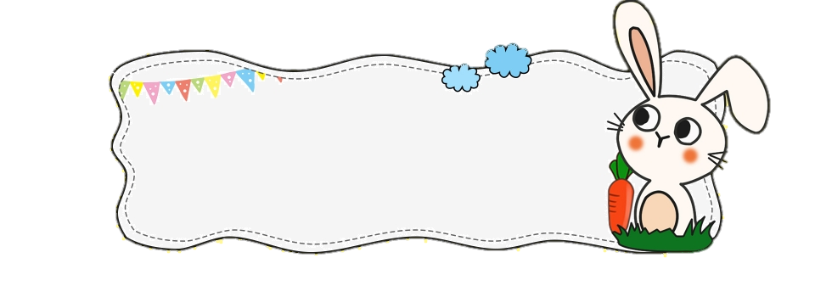
Em hãy nêu lại cách thực hiện đặt tính rồi tính trừ (có nhớ) trong phạm vi 1000.

Slide 4
LUYỆN TẬP – THỰC HÀNH

Slide 5
Tính (theo mẫu):
3
Mẫu:
6 không trừ được 8 lấy 16 trừ 8 bằng 8
Viết 8 nhớ 1
7
5
6
-
3
8
3 thêm 1 bằng 4, 5 trừ 4 bằng 1, viết 1
7
1
8
Hạ 7, viết 7
Vậy: 756 – 38 = 718.

Slide 6
Tính (theo mẫu):
3
453
47
567
19
850
27
408
23
-
-
-
-

Slide 7
Tính (theo mẫu):
4
Mẫu:
3 không trừ được 7 lấy 13 trừ 7 bằng 6 viết 6, nhớ 1.
1
4
3
-
7
4 trừ 1 bằng 3, viết 3
1
3
6
Hạ 1, viết 1
Vậy: 143 – 7 = 136.

Slide 8
Tính (theo mẫu):
4
323
6
615
9
467
8
613
5
-
-
-
-

Slide 9
Đặt tính rồi tính:
5
275 - 38
470 - 59
783 - 5
865 - 9
275
470
783
865
-
-
-
-
38
59
5
9
237
411
778
856

Slide 10
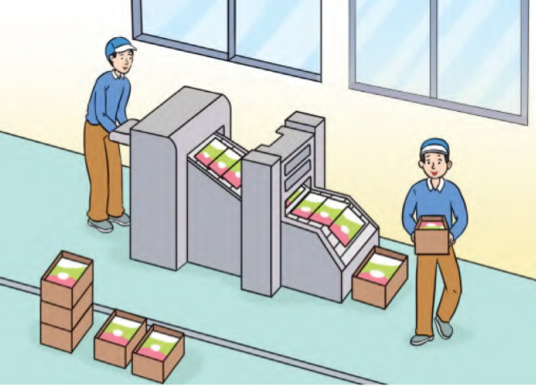
Một máy in sách đã in được 785 cuốn sách, người ta đã chuyển đi 658 cuốn sách. Hỏi còn lại bao nhiêu cuốn sách?
Tính
6
Bài giải:
Còn lại số cuốn sách là:
785 – 658 = 127 (cuốn)
Đáp số: 127 cuốn sách.

